Slide 1


O’ziga ishongan ayol (Self-confidence Woman)

Slide 2

Reja:
1. Kirish
2. Loyiha va uning maqsadi
3. Loyihaga innovatsion yechim
4. Hulosa

Slide 3

Kirish
Ayollar huquqlari - bu ayollarning ijtimoiy-iqtisodiy, fuqarolik va siyosiy mavqeyini mustahkamlaydigan huquqlardir. Ular ayollarni jinsga qarab kamsitishlardan himoya qilish uchun mo‘ljallangan.
Ayollarning huquqlari, erkinliklari va manfaatlarini himoya qilishga qaratilgan izchil qonunchilik va boshqa chora-tadbirlar tufayli hozirgi kunda ular o‘z huquq va erkinliklarini, tadbirkorlik, ta'lim, sog‘liqni saqlash, fan va ijtimoiy-siyosiy sohalardagi bilim va ko‘nikmalarini muvaffaqiyatli amalga oshirmoqda.
O‘zbekiston Respublikasi Konstitusiyasining 46-moddasida xotin-qizlar va erkaklar o‘rtasidagi tenglik mustahkamlangan.

Slide 4

Loyiha va uning maqsadi
Xozirgi kunda jamiyatimizda ayollarni xaq huquqlari poymol etilishi va ularni kam sitilishi kabi muamolarga duch kelmoqdamiz. Bu kabi muamolar asosan oilaviy, mexnat, qisman ta’lim, davlat boshqaruv va jamiyatdagi boshqa masalalarda ko’plab uchramoqda. Bunga sabab ayollar o’z xaq huquqlari haqida yetarli ma’lumotga ega emasliklari muammo bo’lib kelmoqda.
Biz bu loyihamiz orqali yuqorida sanab o’tilgan muamolarga innovatsion yechim topishga xarakat qildik va loyihaning asosiy maqsadi O’zbekiston Respublikasidagi xotin-qizlarning huquqiy savodxonligini oshirish.

Slide 5

Loyihaga innovatsion yechim
Xozirgi kunda internet tarmoqlarida huquq va farmoyishlar ko’pligi sababli ayollarga doir ma’lumotlarni saralsh(filtrlash) uchun telegram_bot (https://t.me/Ayollar_huquqi_bot) yaratdik.
Botimiz asosan quyidagi bo’limlardan iborat:
Ta’lim masalalari
Oilaviy masalalar
Mexnat masalalari
Davlat boshqaruvidagi ayollar
Boshqa masalalar

Slide 6
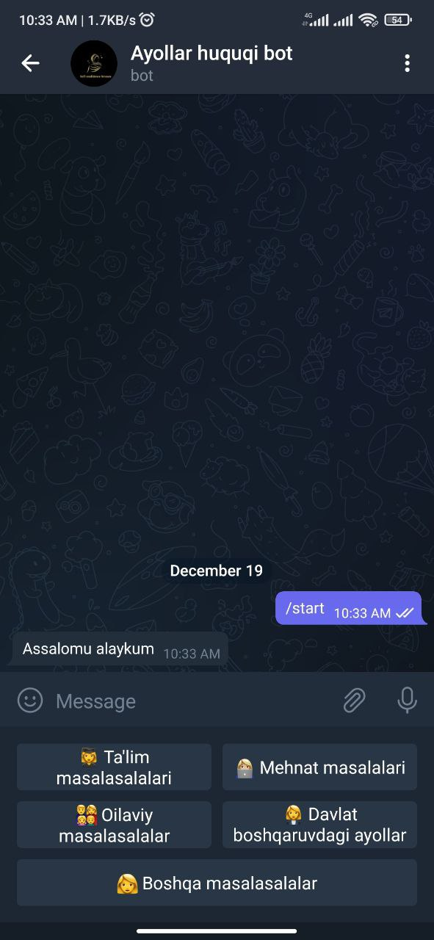
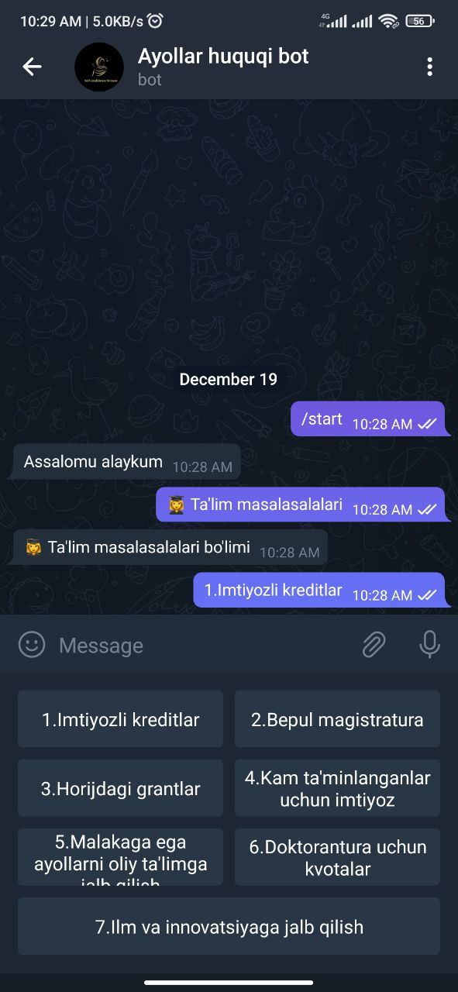

Botning ko’rinishi:

Slide 7
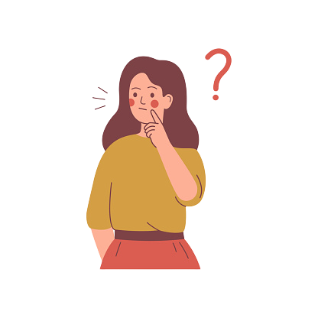
Hulosa
Hulosa qilib aytganda biz yuqoridagi muamolarga telegram_bot orqali qisqa va sodda yechim berishga xarakat qildik va kelgusida ayollar o’z xaq-huquqlari haqida yanada ko’proq bilimga ega bolishlari uchun Bot ni takomillashtirishga xarakat qilamiz.

Slide 8

Qimmatli vaqtingizni va etiboringizni ajratganingiz uchun raxmat!
MARS jamoasi
tomonidan tayyorlandi

